Slide 1
Határtalanul
Erdélyi mesterségek és kultúra a Királyhágón át Kolozsvárra, Torockóra, a Tordai-hasadékhoz, vagy Székelyföldre (Parajd, Korond, Csíksomlyó).

Slide 2
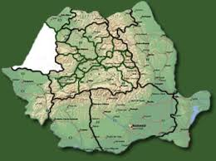
Királyhágó
Történelmi határ: Évszázadokon át ez a hágó jelentette a választóvonalat a történelmi Magyarország (illetve a Partium) és az Erdélyi Fejedelemség között.
Kulcsfontosságú kereskedelmi csomópont
„Király-hágón túli világ” kifejezés magát az igazi, hagyományőrző Erdélyt testesíti meg.

Slide 3
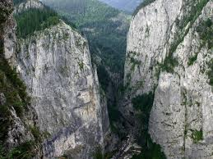
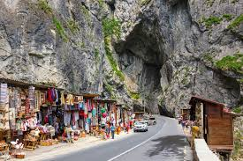
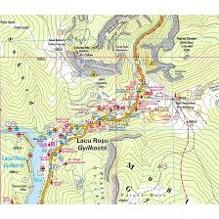
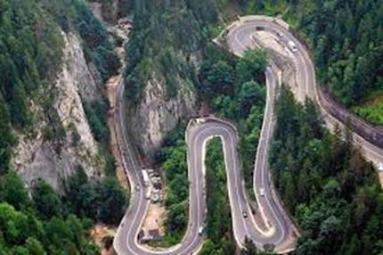
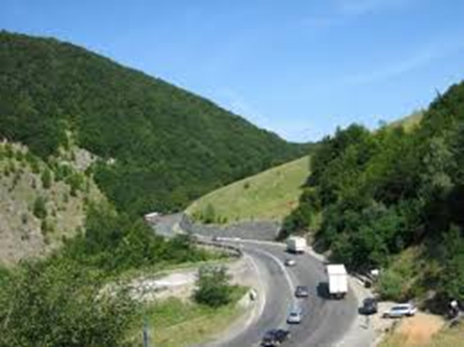
Természetes átjáró a Királyerdő és a Réz-hegység között

Slide 4
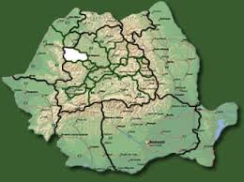
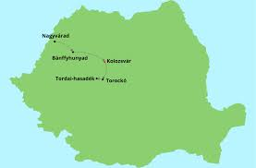
Bánffyhunyad
A Bánffyhunyadi-fennsíkon, a Sebes-Körös és a Damos-patak találkozásánál fekszik.
A magyar honfoglalást követően a helységet 1241-ben a portyázó tatár csapatok fölgyújtották.
A helység (Bánffy-Hunyad) elnevezésének első tagja az 1435 előtt birtokba lépett, Losonczy Bánffy család birtokát jelzi. A név második része a régi magyar Honod személynévből származik.
Zsigmond királykoráig királyi birtok volt, majd 1421-ben a Losonczi Bánffy család birtokába ment át.

Slide 5
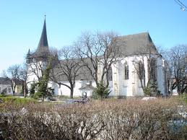
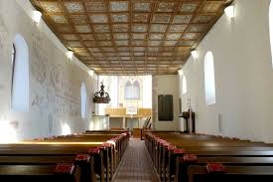
Bánffyhunyadi református templom
A templomot feltehetően a 13. században építették.
Többször bővítették, újjáépítették.
116 kazetta Felvinci mester munkája 1705-ből
Ifjabb Umling Lőrinc és Umling János készített 112 táblából álló új, kazettás famennyezetet 1780-ban.
1761-ből származó harangját Bánffy Hunyadi építette.

Slide 6
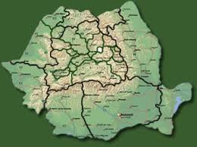
Korond
A Korondi-medence déli szélén a Korond-patak völgyében,
a Kebeled-, az Észak- és a Súgó-patakok találkozásánál fekszik
1750-ben gróf Gyulaffy László támogatásával már évente 4 vásárt is szervezhettek a korondiak.
1929-ben előbb Bertalan Áron („Bertalan és Kacsó”), majd Katona Sándor („Katona Üzem”) alapított magántulajdonú kerámiagyárat

Slide 7
Miért híres Korond?
A korondi fazekasok eleinte elsősorban vörös, mázatlan főzőedényeket, puliszka-, káposzta-, tejfőző fazekakat, káposztasarvaló kondért, szilvaízes edényeket készítettek, amelyeket kiválóan lehetett használni az akkori cserepes tűzhelyeken.
Az edények leggyakoribb motívumai közé tartozik a békét szimbolizáló madár és a tulipán mellett a családfa és a különböző címerek is.
A fehér mázas alapra jellemzően kékkel, illetve pirossal díszített feketével festenek.

Slide 8
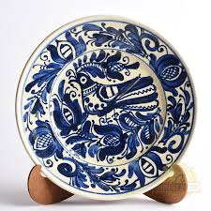
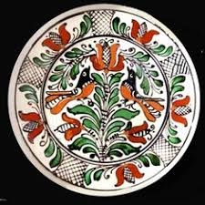
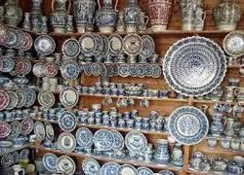
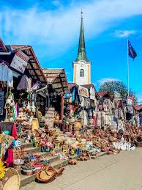
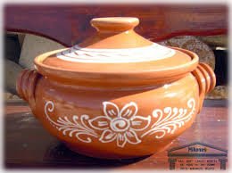
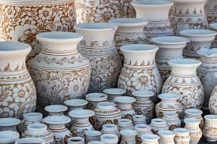

Slide 9
Taplászat
A szegénység, páratlan találékonyság, kézügyesség, és az új iránti fogékonyság alakította ki ezt a mesterséget is, mint korábban a fazekasságot, és más mesterségeket.
Egyesekből sapkákat, másokból kefetartókat, nagytáskákat, kalapot, tűpárnát, stb. készítettek.
A taplógombát hamuval, vízzel, lassú tűzön öt napon át főzik, majd a szálkás rész eltávolítása után kalapáccsal megpotyolják. Ezután kifaragják, majd topolják, nyújtják, szabják, vasalják majd préselik, és a kész tárgyra díszeket ragasztanak.

Slide 10
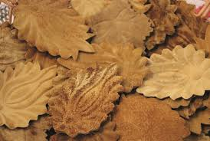
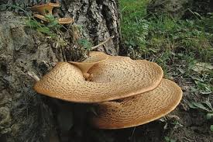
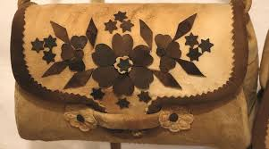
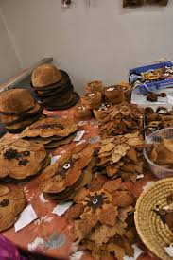
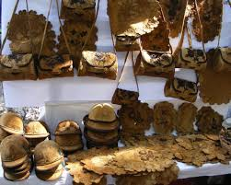
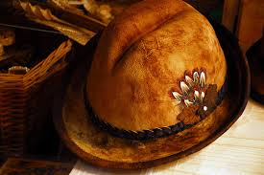

Slide 11
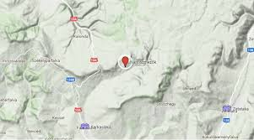
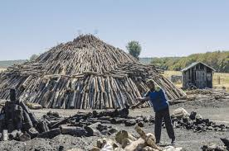
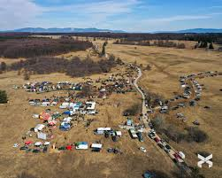
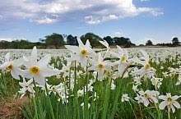
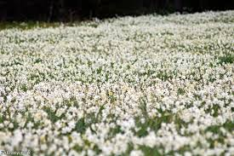
Kalonda-tető
a Hargita hegység vulkáni platójának része Romániában, Erdélyben. Farkaslaka és Korond között helyezkedik el.
Farkaslaka határában, a Kalonda-tetőn még sokan foglalkoznak faszénégetéssel.
Nárciszmezők. A nárcisz védett növény, leszedése tilos!
Hagyományörző Nagyvásár (állatvásár).

Slide 12
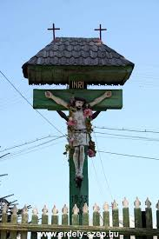
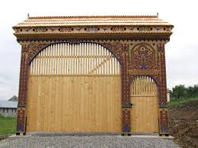
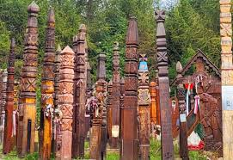
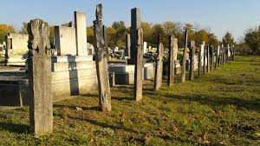
Kalonda-tetőn egy fából készült szabadtéri emlékhely áll. A székelyek által nagy becsben tartott emlékhely fából faragott székelykapukkal, fejfákkal, kopjafákkal és feszületekkel állít emléket a történelmi múltnak és a nemzet hőseinek.

Slide 13
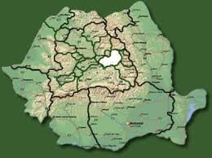
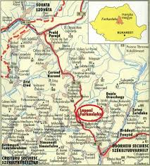
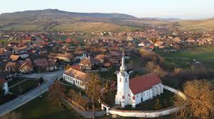
Farkaslaka és Tamási Áron
A Nyikó nevű patak két partján, a Gordon-tető nyugati előterében fekszik.

Slide 14
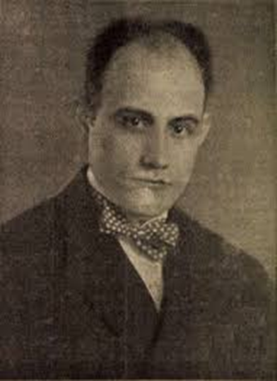
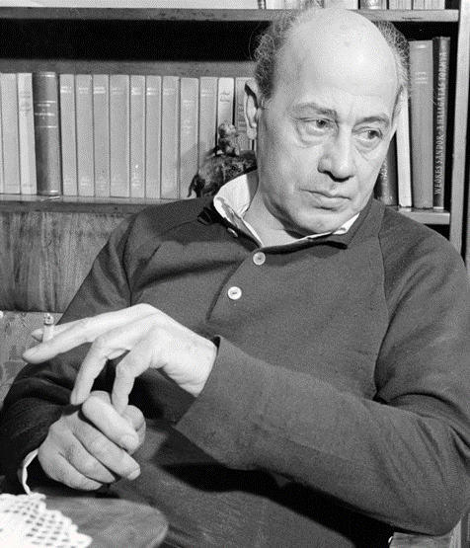
Tamási Áron
Született: Tamás János, Farkaslaka, 1897. szeptember 19. – Budapest, 1966. május 26. Kossuth-díjas székely magyar író, a Magyar Tudományos Akadémia levelező tagja. Leggyakrabban az ún. népi író.

Slide 15
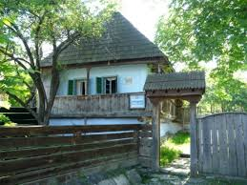
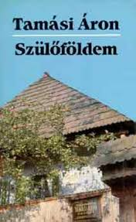

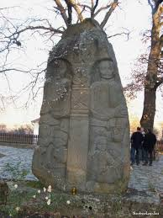
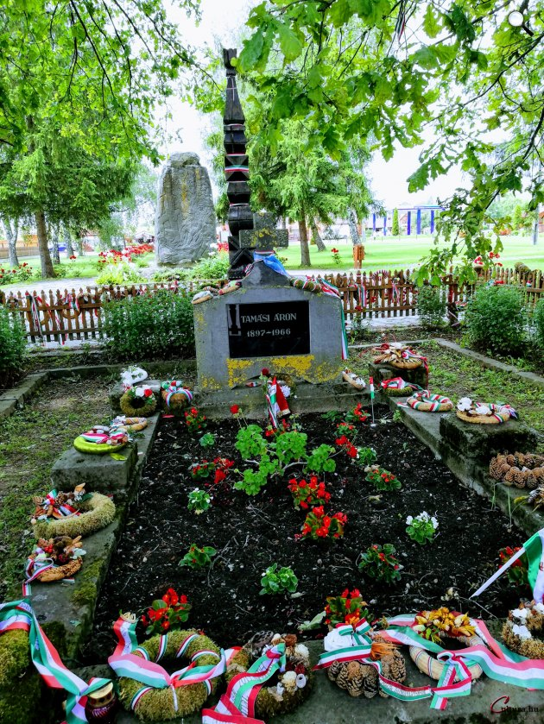
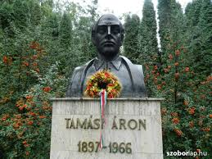
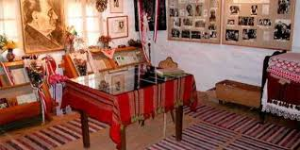

Slide 16
Emlékházak
Az emlékházak a kulturális örökségünk, a helyi identitás és a nemzeti öntudat létfontosságú bástyái. Kézzelfogható kapcsolatot teremtenek a múlt nagyságaival, közvetlen élményt nyújtanak, és segítenek megérteni az alkotók, történelmi személyiségek emberi oldalát.

Slide 17
Legfontosabb művei
1. Ábel-trilógia
Ez a sorozat hozta meg számára a legnagyobb közönségsikert. Főhőse, Ábel, a Hargitán élő székely legény, aki a természetben és az emberek között járva bölcsességgel, furfanggal és emberséggel állja sarat.
2. Regények
Szűzmáriás királyfi (1928) – Első nagy sikerű regénye, amely a székely falu világát mutatja be
3. Drámák
Énekes madár (1934) – Az egyik leggyakrabban játszott székely népi játéka.
4. Novellák
Szülőföldem (1939) – Esszészerű, vallomásos írás, szülőföldjének, Farkaslakának állít emléket.

Slide 18
Tamás Áron idézete a székely irodalomról
„Én azt hiszem, hogy se nem nagyobb, se nem kisebb, mint a pesti irodalomé.”

Slide 19
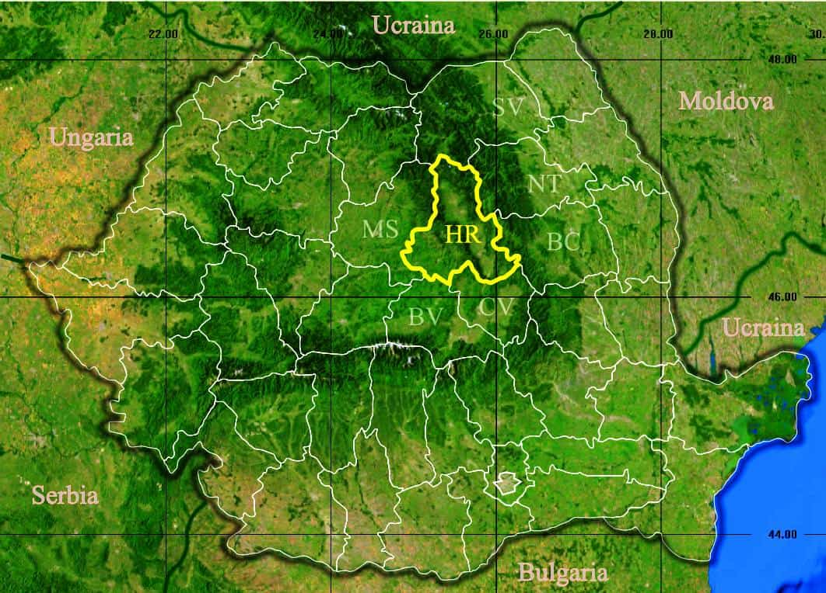
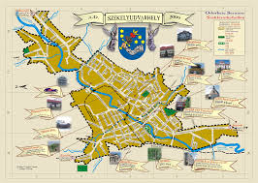
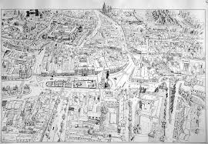
Székelyudvarhely
Az Udvarhelyi-medence gazdasági és művelődési központja. A megye második legnépesebb városa. A székelység történelmi, társadalom- és művelődéstörténeti központja.

Slide 20
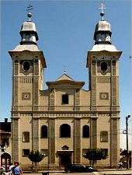
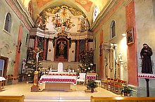
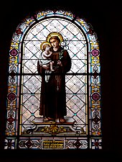
Látnivalók, emlékek
Ferencesek temploma

Slide 21
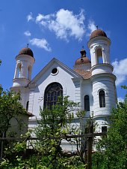



Látnivalók
Haberstumpf villa
Jézus szíve kápolna
Zárda, vagy Római Katolikus Leánynevelő
Unitárius templom

Slide 22



Emlékezet parkja
13 magyar király, író és más híres ember szobra tekinthető itt meg.
Csaba királyfi, Szent László, Fráter György, Bethlen Gábor, Wesselényi Miklós, Bethlen István, Kós Károly, A vándor székely hazatalál (Wass Albert), Nyirő József, Bem József, II. Rákóczi Ferenc, Báthory István és Hunyadi János.

Slide 23

Bözödújfalu
Románia, Erdélyben Maros megyében található.
Bözödújfalu azért fontos, mert a kommunista falurombolás, a közösségi tragédia és a vallási sokszínűség tragikus jelképe, amelyet az 1980-as években mesterségesen elárasztottak egy víztározó építése miatt.
Az emlékparkban találkoznak minden augusztus első szombatján a Bözödújfaluról elszármazottak, kitelepítettek, és az empátiából ellátogatók. Ez a megemlékezés bárki számára látogatható, melynek célja megőrizni, továbbadni és ápolni a valamikori falu kulturális értékeit.

Slide 24


Az elárasztott falu
A tó közepén álló templom: Az elárasztott faluból sokáig csak a katolikus templom tornya látszott ki a vízből, amely 2014-ben sajnos összeomlott. A híres mementót azonban a part közelében, az eredetihez hasonló formában újjáépítették, így a kilátogatók megtekinthetik az Összetartozás Templomát.

Slide 25


Kőrispatak
A Küsmöd-pataka völgyében fekszik, Etédhez tartozik. Nevét a rajta keresztülfolyó, kőrisfákkal szegélyezett patakról kapta.

Slide 26


Szalmakalap Múzeum
A Szalmakalap Múzeum 2001. július 21-én nyitotta meg kapuit. Szőcs Lajos kőrispataki lakos, akinek családja is szalmakalap-készítéssel foglalkozott, saját költségén vásárolt meg és újított fel egy hagyományos kőrispataki parasztházat, mely jelenleg a múzeumnak ad otthont.

Slide 27


Csíkszentimre, Csíksomlyó, Gyimesek
Hargita és Bákó megyei hegyvidék kulturális, történelmi és spirituális gyöngyszeme.

Slide 28


Csíkszentimre
A község az Olt bal parti Bedecs pataka és a jobb parti Rege- és Bánya pataka Oltba ömlésénél fekszik
A falunak már a 13. században volt temploma.
A faluban 1702-ben boszorkányper volt
Szent Margit-kápolnája Henter-kúria.

Slide 29



Csíksomlyói búcsú
A római katolikus egyház hívei Csíksomlyón teljes búcsút nyerhetnek, ugyanis az a bűneit megvalló és bűnbánatot tanúsító hívő, aki a gyónás szentségének kegyelmi állapotában meglátogatja a kegyhelyet és ott meghallgatja a szentmisét, az elnyeri a bűnei megbocsátását.
Mária-kegyhely templomában van elhelyezve a híres kegyszobor.

Slide 30


Gyimesek
Itt található a Monarchia egykori legkeletibb vasúti őrháza.
A Rákóczi-vár romjai.

Slide 31



Békás-szoros és Gyilkos-tó
Békás-szoros a szurdokvölgy a Hagymás-hegységben, Erdélyben, Neamț megye délnyugati részén, a Békás-patak völgyében található
A Gyilkos-tó jellegzetességei a vízből kiálló, megkövesedett fenyőfatönkök
A Békás-szoros - Nagyhagymás Nemzeti Park része

Slide 32


Gyergyószentmiklós
Hargita megye harmadik legnépesebb városa, az egykori Gyergyószék központja.

Slide 33



Nevezetes épületei
Örmény Katolikus templom
Tarisznyás Márton Múzeum
Szent Miklós- templom

Slide 34


Szováta és a Medve-tó
Sótartalma a felszínen 100 g/l, mélyebben 220-300 g/l. Vize a helioterm jelenség következtében 35°C-ra is felmelegszik 2 méter mélységig. Gyógyvíz. A szovátai Medve-tó a világ legnagyobb heliotermikus tava (a napfény által felmelegített sós tó).
Magas sótartalma miatt az ember könnyedén lebeg a felszínén.

Slide 35


Medve-tó története
1910 után hívták Medve-tónak, kiterített medvebőrre hasonlító alakja miatt. A tónak van egy legendája is, miszerint egy tündérlány viszonzatlan szerelme miatt jött létre, amely szerelmet egy pásztorlegény iránt érzett.

Slide 36

Jó utat!
☺

